Slide 1
임베디드 시스템
(Embedded System)
Presented by
하 정 현
박 준 형
김 재 훈
3팀 Open CV를 활용한 영상처리 시스템 개발

Slide 2
1. 환경 구축 2. 사용된 모듈 3. GUI 4. 참고 자료 및 출처 5. Q&A
목차

Slide 3
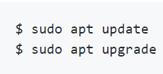
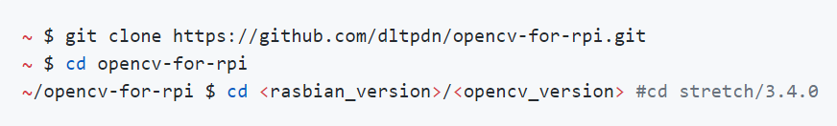

1. 환경 구축
1. 환경 구축
라즈베리 파이에 Open CV 설치 과정
apt update
Download
Installation
Check the result

Slide 4

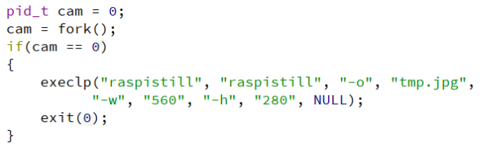

1. 환경 구축
1. 환경 구축
필수 사용 코드
Qt Creator Open CV 라이브러리 등록
Push Switch 1번 버튼 사용 시 카메라 사용 코드
헤더 파일

Slide 5
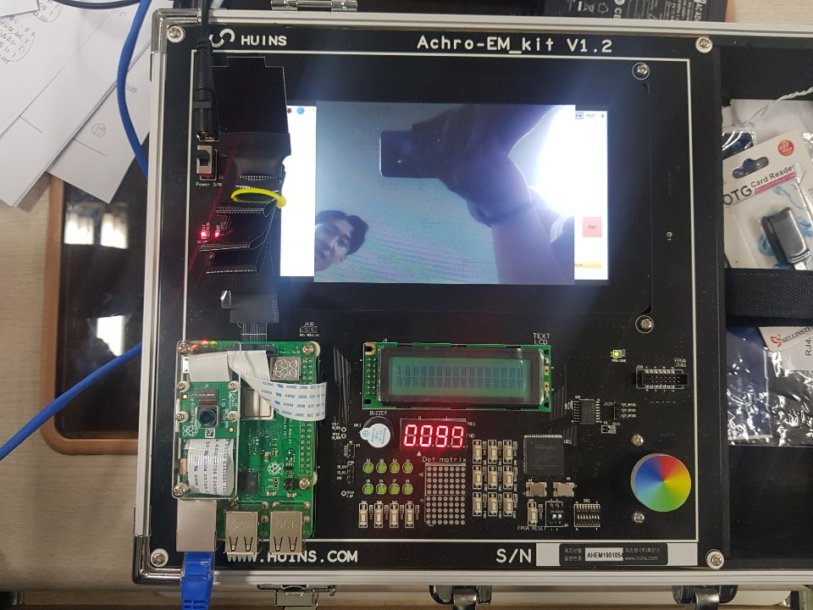

1. 환경 구축
2. 사용된 모듈
사용된 디바이스 드라이버 기능 정의
라즈베리파이 카메라 모듈
사진 촬영 용

Slide 6
1. 환경 구축
2. 사용된 모듈
사용된 디바이스 드라이버 기능 정의
Push Switch
사진 촬영 및 영상처리
1번 Push Switch 기능
사진 촬영
2번 Push Switch 기능
흑백 변환
3번 Push Switch 기능
블러링
4번 Push Switch 기능
평활화
1
2
3
4

Slide 7
1. 환경 구축
2. 사용된 모듈
사용된 디바이스 드라이버 기능 정의
Push Switch(이어서)
사진 촬영 및 영상처리
5번 Push Switch 기능
반전
6번 Push Switch 기능
이진화
7번 Push Switch 기능
원본 영상으로 돌림
5
6
7

Slide 8
2. 사용된 모듈
사용된 디바이스 드라이버 기능 정의
Dot Martix
카메라 촬영 딜레이 5초 시간 표시

Slide 9
2. 사용된 모듈
사용된 디바이스 드라이버 기능 정의
LED
Push Switch의 이벤트를 LED로 표시

Slide 10
2. 사용된 모듈
사용된 디바이스 드라이버 기능 정의
FND
Push Switch 3번의 기능인 블러링 기능의 게이지 표시

Slide 11
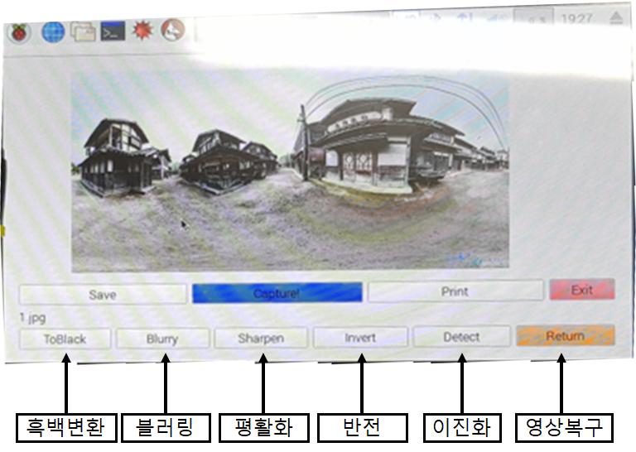
1. 환경 구축
3. GUI

Slide 12
1. 환경 구축
4. 참고 자료 및 출처
사용된 디바이스 드라이버 기능 정의
https://github.com/dltpdn/opencv-for-rpi
라즈베리파이 Open CV 설치 과정
오세춘 교수님 임베디드 시스템 강의자료.PDF
Huins + Achro-EM + 설계 + 및 + 응용 + PPT + 강의자료.PDF
https://github.com/Re-Coma/Embeded_Teample
임베디드 시스템 개발 소스코드

Slide 13

Q & A

